Slide 1
Повышение доступности жизненно необходимых инновационных лекарственных препаратов для пациентов с ХМЛ
Н.М.Уфимцева
Вице-президент ВООГ Содействие по УрФО

Slide 2
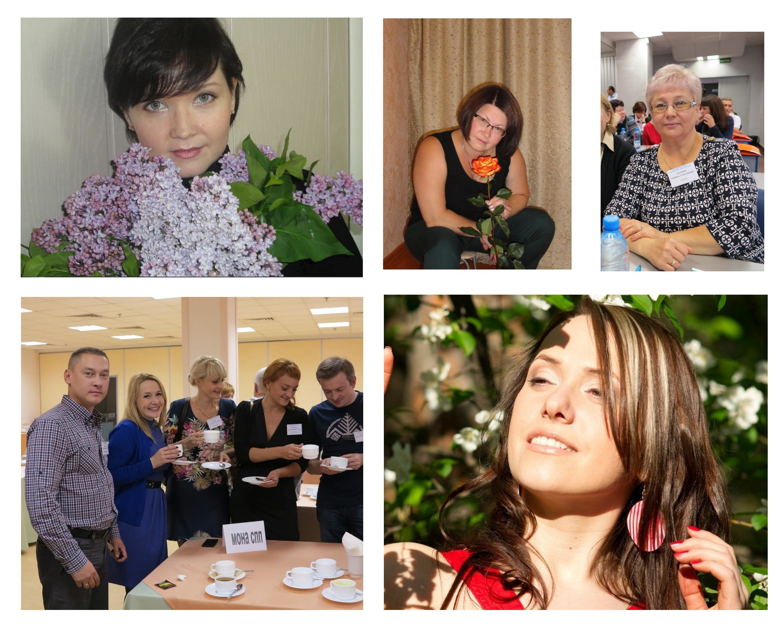
Кто нуждается?

Slide 3
Обеспечение препаратами 2-ой линии
ХМЛ
1я линия 2я линия
Федеральная программа Региональное
«7 Нозологий» обеспечение
Общемировой процент неэффективности 1ой линии терапии - 30%
В Свердловской области 150 человек с диагнозом ХМЛ
Препарат 2ой линии доступен для 13 человек.
Около 30 человек принимают неэффективное лечение, нерационально растрачивая бюджет РФ

Slide 4
Президент поддержал
МОСКВА, 10 апреля, РИА ФедералПресс. Глава РФ Владимир Путин на встрече с активистами Общероссийского народного фронта одобрил схему финансирования лечения редких (орфанных) заболеваний. Ее суть заключается в том, что средства будут идти из федерального бюджета, так как в субъектах зачастую пытаются избавиться от подобных затратных статей.
В ходе встречи министр здравоохранения РФ Вероника Скворцова отметила, что по семи нозологиям финансирование ведется из федерального бюджета, однако существуют еще 24 редких заболевания, лечение по которым должно оплачиваться из средств регионов, где проживают пациенты. В частности, глава ведомства упомянула, что в самую дорогостоящую группу входят около 200 человек, на лечение которых требуется 4.5 млрд рублей в год.
Уточняется, что в прошлом году Минздрав сумел сэкономить значительные средства за счет централизованной закупки лекарственных препаратов. «Если повторить опыт в этом году, то нам удастся решить проблему хотя бы частично», – пояснила Скворцова.
Владимир Путин дал согласие на введение такой схемы. Средства на лекарственное обеспечение орфанных больных должны быть выделены регионам, где проживают пациенты, в форме субвенции.
Источник: fedpress.ru

Slide 5
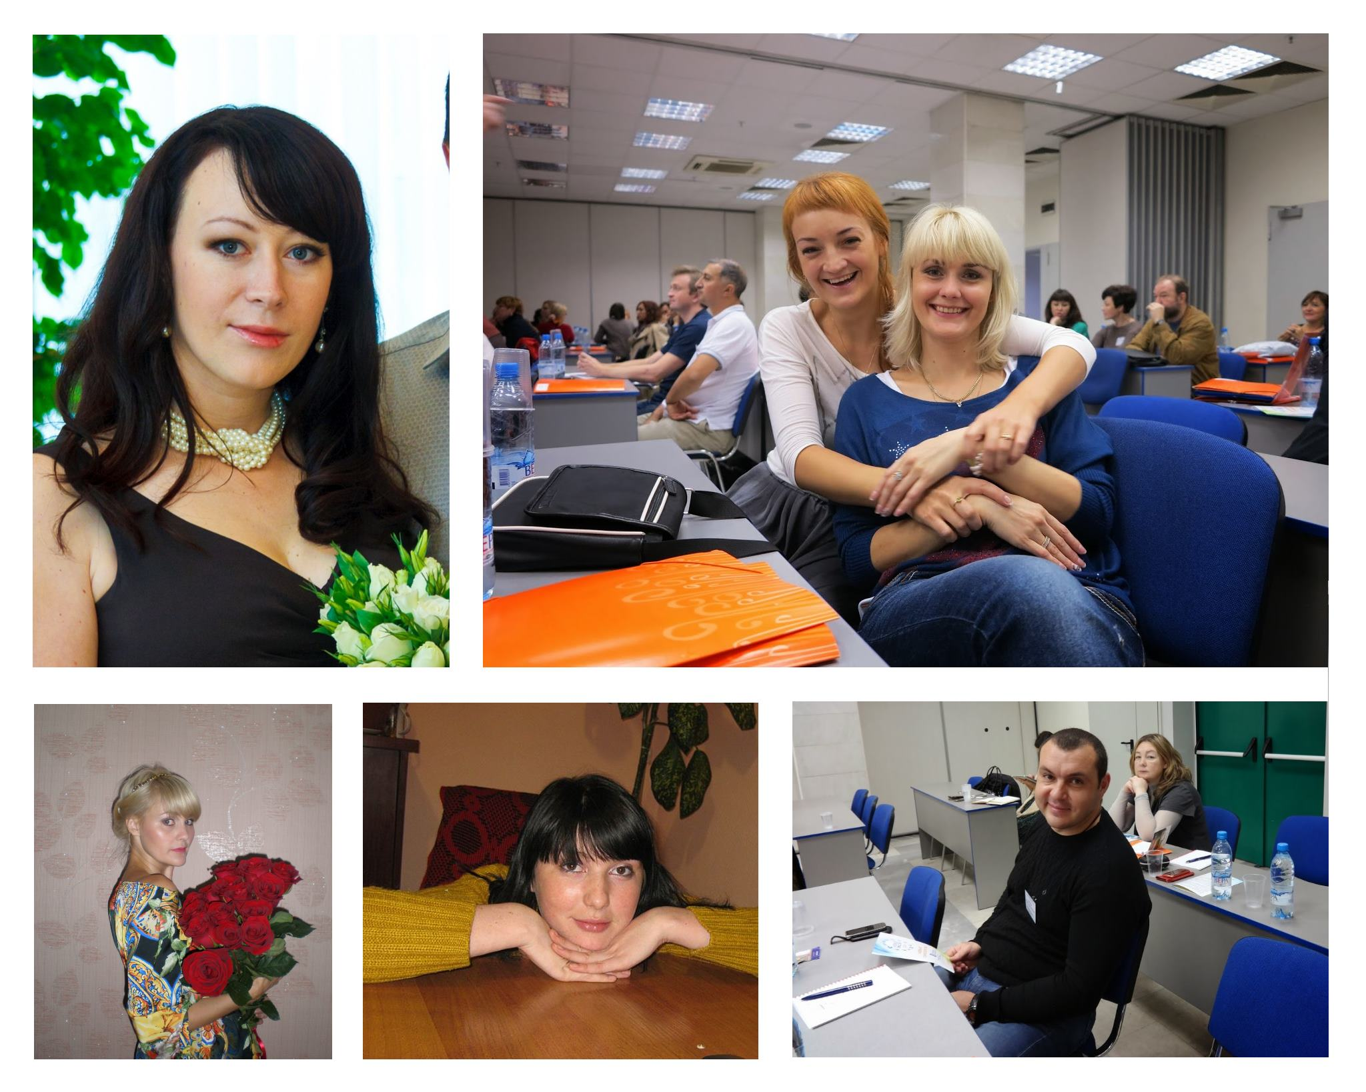
Кто нуждается?

Slide 6
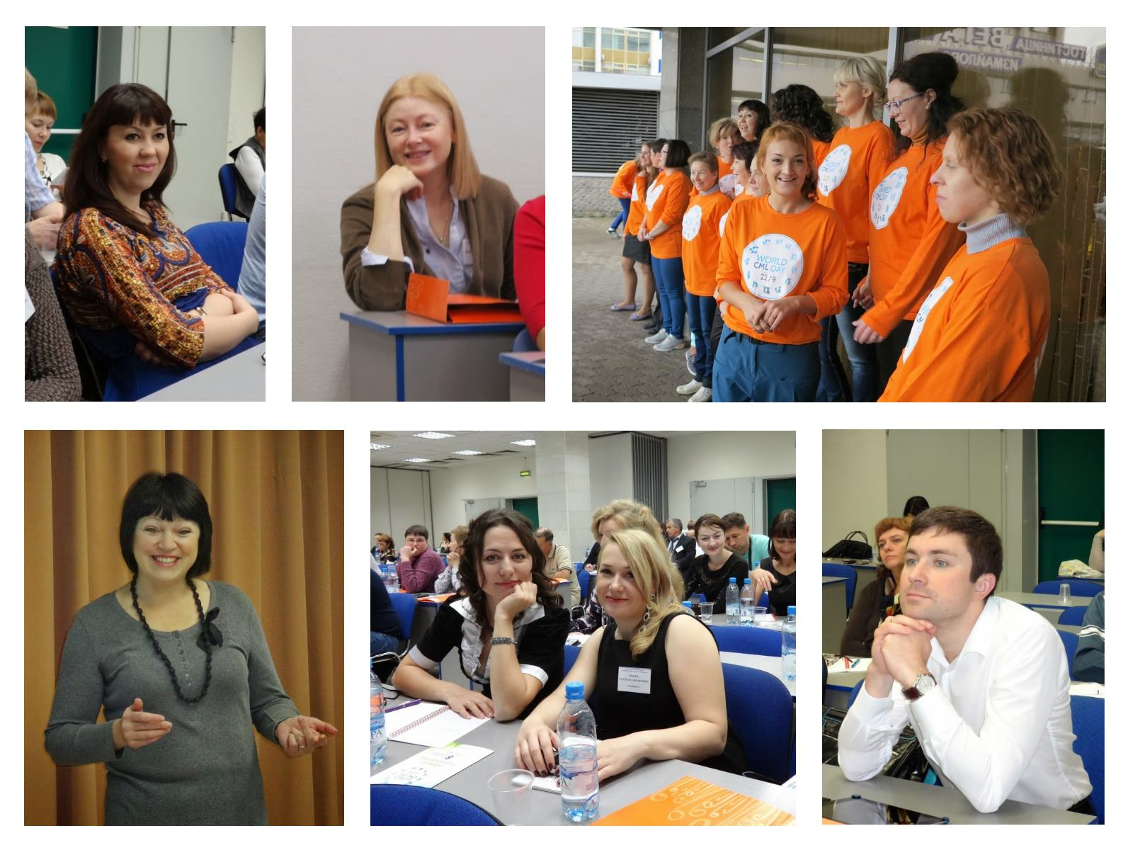
Лица ХМЛ

Slide 7
Обеспечение препаратами 2-ой линии
В сфере ответственности региональных властей
- недостаточное финансирование
- пассивность, затягивание процессов
Требуется отстаивание прав пациента на обеспечение
- дополнительный стресс
- потеря времени
- ухудшение прогноза
Обеспечены менее 30 % от общего количества нуждающихся

Slide 8
Пути повышения доступности препаратов 2-ой линии
Расширение перечня лекарственных средств, закупаемых в рамках программы 7-ми нозологий
Единственная программа, которая доказала свою эффективность:
- своевременное обеспечение лекарственными препаратами
- кардиально изменился прогноз заболевания
- значительно улучшилось качество жизни
- снизилась социальная напряженность

Slide 9
Стратегия лекарственного обеспечения до 2025
Приоритеты государственной политики Российской Федерации в области лекарственного обеспечения
- Всеобщность -
- Доступность -
- Эффективность -
- Качество и безопасность -

Slide 10
Стратегия лекарственного обеспечения до 2025
Основные принципы реализации стратегии:
В области лекарственного обеспечения населения в амбулаторных условиях:
Сохранение и оптимизация существующих государственных гарантий в части лекарственного обеспечения отдельных категорий граждан с учётом нозологических форм заболеваний

Slide 11
Стратегия лекарственного обеспечения до 2025
Основные задачи Стратегии
Задача 5. Увеличение доступности жизненно необходимых инновационных лекарственных препаратов, имеющих высокую социально-экономическую эффективность.

Slide 12
Стратегия лекарственного обеспечения до 2025
Рекомендации Всемирной организации здравоохранения (ВОЗ) по организации системы лекарственного обеспечения
Рациональное использование лекарственных средств

Slide 13
Статистика
В 57 из 85 региональных программ – деффицитные.
В СО 13 человек – около 25млн.руб в год
+около 30 человек не обеспеченых - ?

Slide 14
День понимания ХМЛ
Международный день понимания ХМЛ
22 сентября
Приглашаем всех!

Slide 15
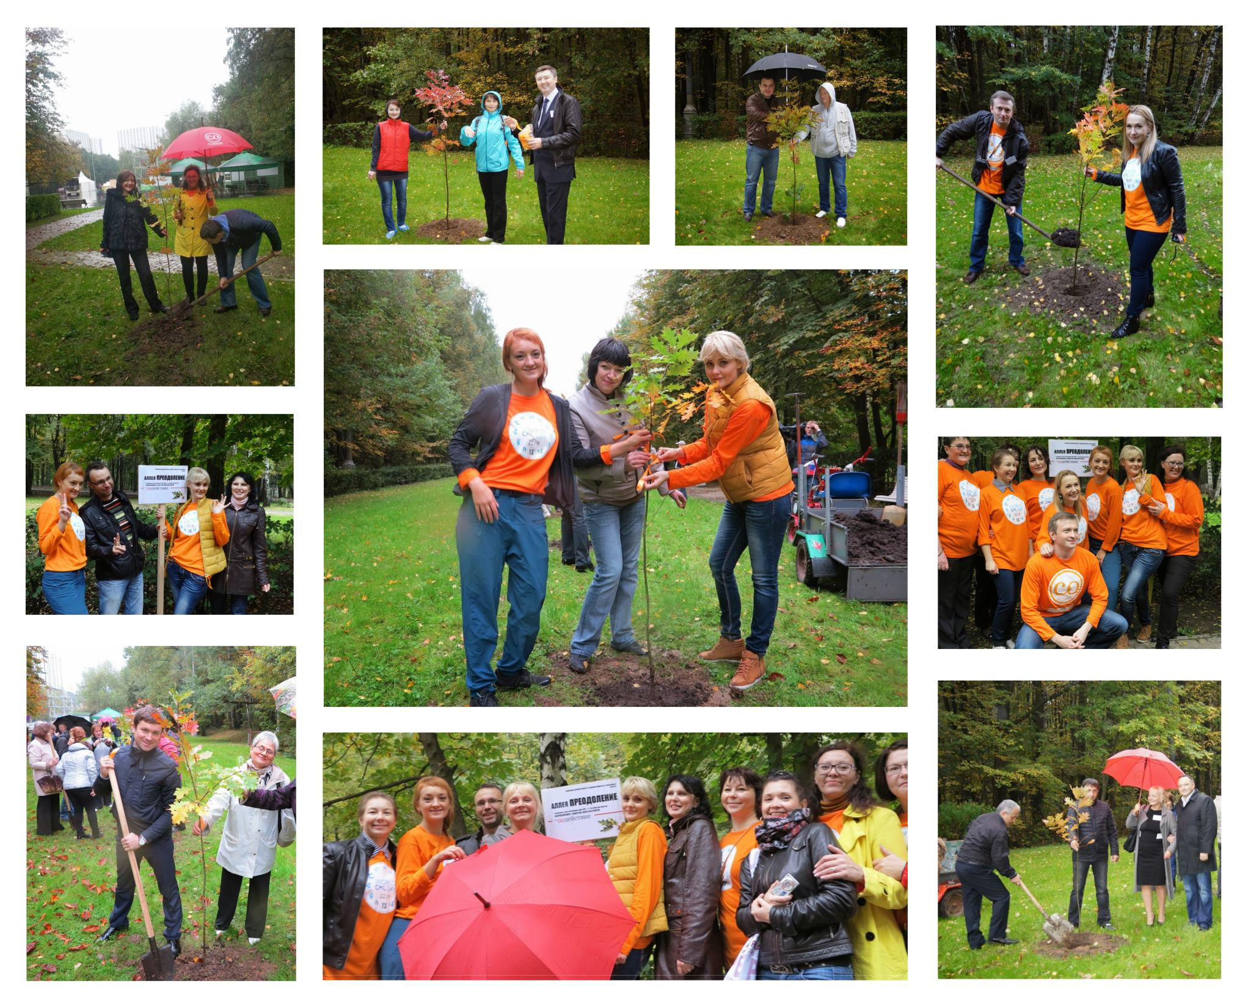
Аллея «Преодоление»

Slide 16
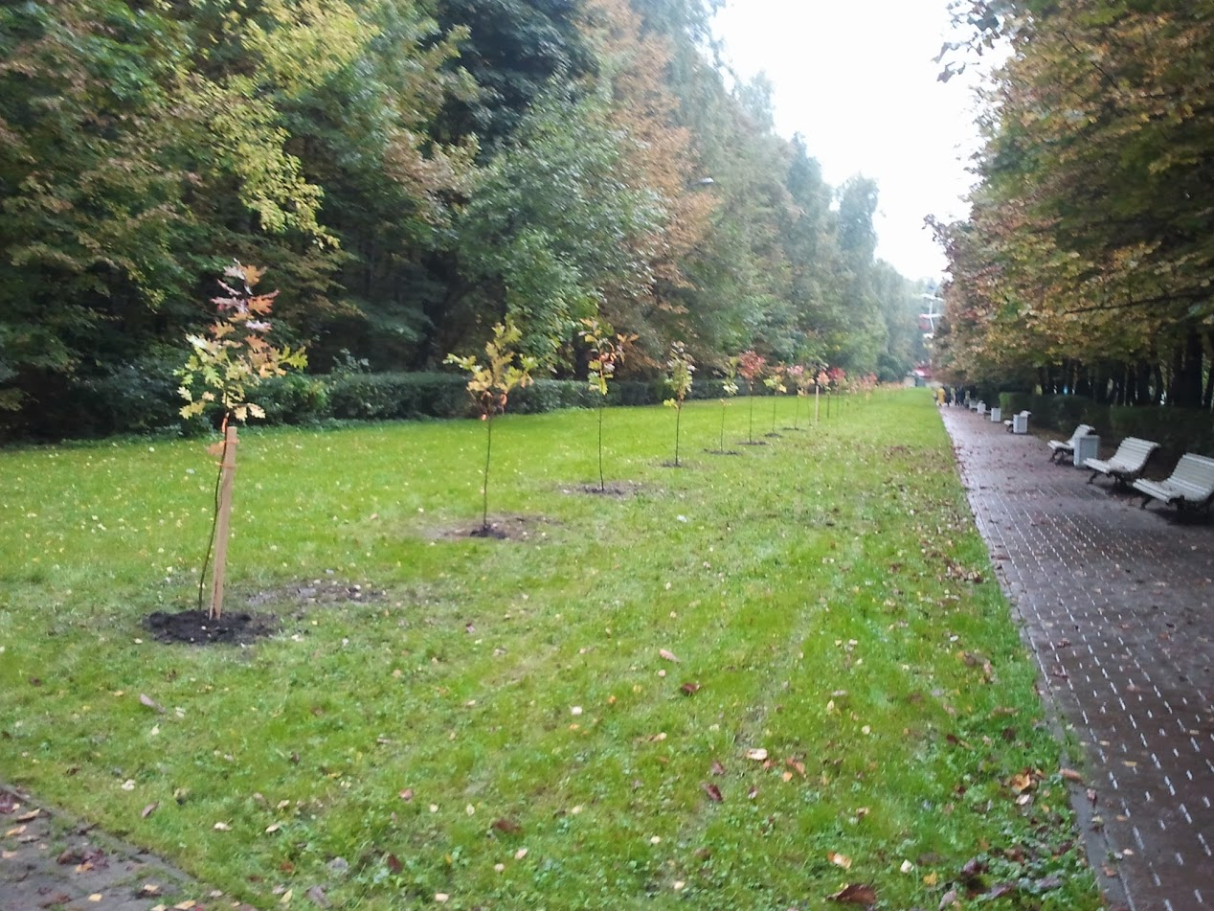
Аллея «Преодоление»

Slide 17
Спасибо за внимание

